Slide 1


Twitter US Airline Sentiment
Lorenzo Mauri (807306)
Alessandro Vincenzi (800608)
Emanuele Rebesco (864006)

Slide 2
Obiettivi
Dataset
Approccio metodologico
Risultati e Conclusioni

Slide 3
Obiettivi

Slide 4
Obiettivi
Classificazione della polarità
Oggetto d’analisi : Recensioni Twitter
Periodo : Febbraio 2015
Polarità : Positiva, Negativa, Neutra

Slide 5
Dataset
14485 tweet
15 variabili
2 variabili di interesse : text ed airline_sentiment

Slide 6
Approccio Metodologico
Sbilanciamento di classe
Elaborazione del testo (preprocessing)
Rappresentazione del testo
Data Modeling

Slide 7
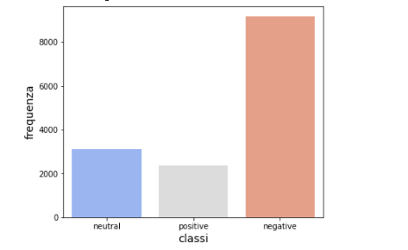
Approccio Metodologico
Sbilanciamento di classe
9161 Negative
3966 Neutral
3560 Positive

Slide 8
Approccio Metodologico
Sbilanciamento di classe
Risoluzione tramite tecniche di over-sampling e under-sampling
Data Augmentation. Espansione artificiale delle dimensioni del dataset. (synonyms data augmentation)
Campionamento casuale semplice. Selezione di record dalla classe maggioritaria.
Le tecniche utilizzate per bilanciare i dati migliorano o peggiorano le prestazioni dei classificatori ?

Slide 9
Approccio Metodologico
Elaborazione del testo (preprocessing)
Metodologie applicate, per pulizia e preparazione del testo.
Normalizzazione. Eliminazione del rumore all’interno del testo da processare quali tag, hashtag, URL, punteggiatura, etc.
Tokenizzazione e stop-words. Segmentazione del testo in singoli elementi, e rimozione di termini ricorrenti a basso carattere informativo.
Lemmatizzazione. Trasformazione da forma canonica a forma flessa dei termini.
Stemming. Troncatura dei termini alla radice.

Slide 10
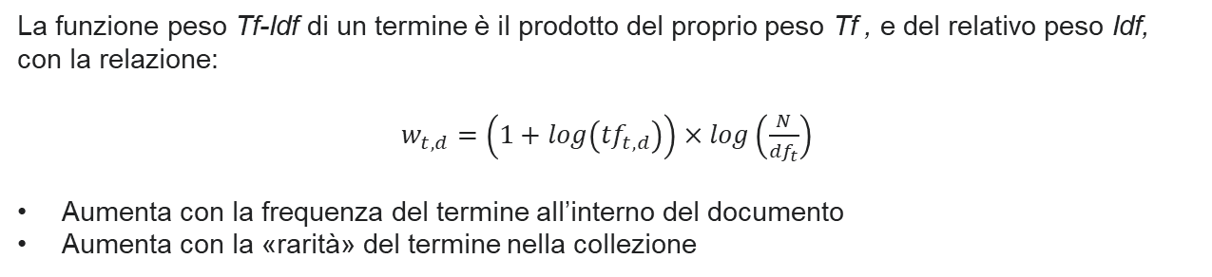
Approccio Metodologico
Rappresentazione del testo
Rappresentazione mediante funzione di peso tf-idf (term frequency–inverse document frequency).
La funzione peso Tf-Idf di un termine è il prodotto del proprio peso Tf , e del relativo peso Idf, con la relazione:
$w_{t,d}=\left(1+log\left({tf}_{t,d}\right)\right)×log\left(\frac{N}{{df}_{t}}\right)$
Aumenta con la frequenza del termine all’interno del documento
Aumenta con la «rarità» del termine nella collezione
Riduzione della dimensionalità della matrice di «term-context» attraverso Singular Value Decomposition.

Slide 11
Approccio Metodologico
Data Modeling
Come modelli di classificazione impiegati vengono segnalati:
Feed-Forward-Neural-Network.
numero hidden layer : 1
unita input layer : 128
unita hidden layer : 64
unita output layer : 3
regolarizzazioni : dropout con p = 0:8
learning rate : 0.001
funzioni di attivazione : relu e softmax
funzione di perdita : sparse categorical crossentropy
Random Forest.
Numero stimatori: 50
Support Vector Machines (SVM).

Slide 12
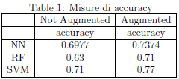
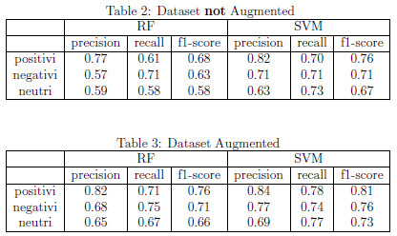
Risultati e Conclusioni
Essendo il problema di classificazione di tipo Single-Label Multi-Class, la metrica utilizzata per la valutazione dei modelli e l'accuracy.
Di seguito le metriche, per i casi con dataset non aumentato e aumentato.

Slide 13
Risultati e Conclusioni
Le tecniche di over/undersampling applicate migliorano in media l'accuracy dei classificatori del 6% circa
Maggiore difficoltà nel classificare istanze appartenenti alla classe neutra rispetto alle restanti, rendendo piuttosto contenuta l'accuracy globale.
Comportamento atteso in quanto recensioni o commenti sono raramente caratterizzati da una completa neutralità, tanto che possono esistere testi etichettati come neutri ma con diversi gradi di positività o negatività.

Slide 14


Risultati e Conclusioni

Slide 15
Grazie per l’attenzione

